Slide 1
소공동체 봉사자의 역할과 사명
춘천교구 사목국

Slide 2
목 차
    1. 반원들에 대한 배려
    2. 반소공동체 운영
    3. 반장의 성숙
    4. 선교

Slide 3
반원들에 대한 배려
  가. 반원 파악
  이름, 전화번호, 주소를 파악하여 반장수첩에 기록한다.
  나. 반원들의 각 가정
  각 가정의 어려움이나 문제가 무엇인지 파악하고 그 문제를 잘 극복하도록 함께 기도하고 격려해준다. 가족 기도를 하도록 안내한다.

Slide 4


Slide 5
다. 전입 전출 교우
  전입 교우를 방문하여 소공동체에 초대한다. 전출 교우에게 전화하거나 새로 이사 간 곳을 방문해서 그 지역 성당이나 소공동체에 나가도록 안내한다.
라. 냉담자
  반의 냉담자들을 파악하고 반원들과 함께 방문해서 냉담하는 이유, 어려움, 문제 등을 알아보고 기도하고 돕는다. 주보나 본당 소식을 꾸준히 알려주고 다시 공동체로 돌아오도록 권하고 기도한다. 단, 지나친 부담을 주지 않도록 주의한다.

Slide 6
마. 어려운 이웃
  노인들, 가난한 사람들, 실직하여 생활이 어려운 가정에 관심을 갖고 반원들과 함께 방문해서 그들의 어려움을 듣고 기도해 준다. 도울 일이 무엇인지 의논하고 돕는다. 본당에 빈첸시오가 있으면 연결시켜 준다.
바. 환자
  환자를 대할 때는 먼저 환자의 이야기를 들어주고 복음말씀으로 격려한다. 또한 환자를 돌보는 가족들이 믿음을 잘 간직하고 환자를 위해 기도하도록 격려한다.

Slide 7


Slide 8
사. 대세(代洗)
  필요한 때에 대세(代洗)를 주도록 한다. 대세를 주어야 할 경우는 수녀님이나 다른 반장에게 알려서 함께 가도록 한다. 대세를 준 후에는 대세 문서를 작성하여 본당 사무실에 보고한다. 자세한 내용은 반장수첩을 참고한다.

Slide 9
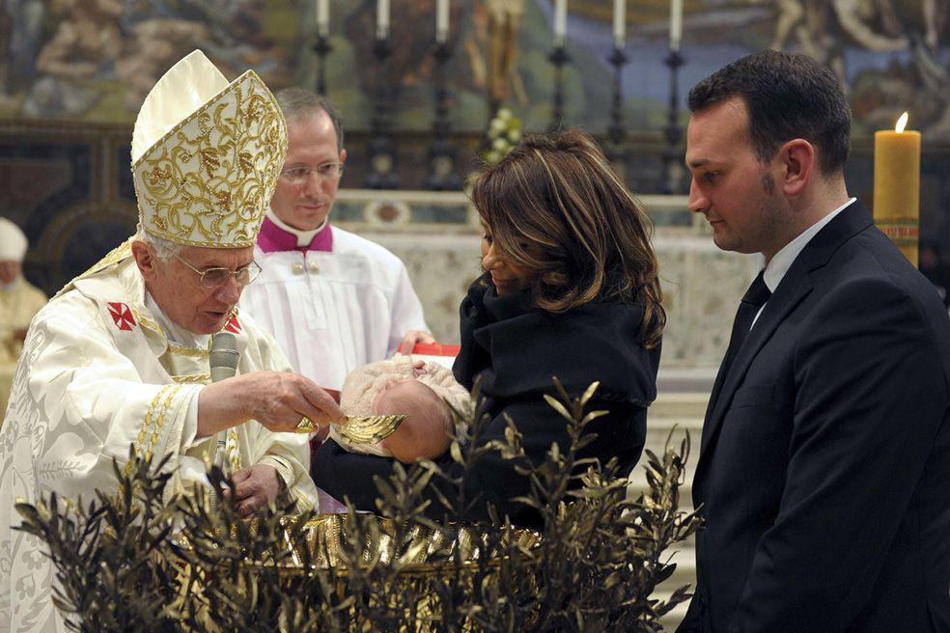

Slide 10
아. 상례(喪禮)
  반원 중에 상을 당한 사람이 있으면 위로해 주고 장례에 대한 자세한 절차를 알려준다.
  본당 사무실이나 연령회에 알리고 다른 신자들을 초대하여 연도를 바친다.

Slide 11
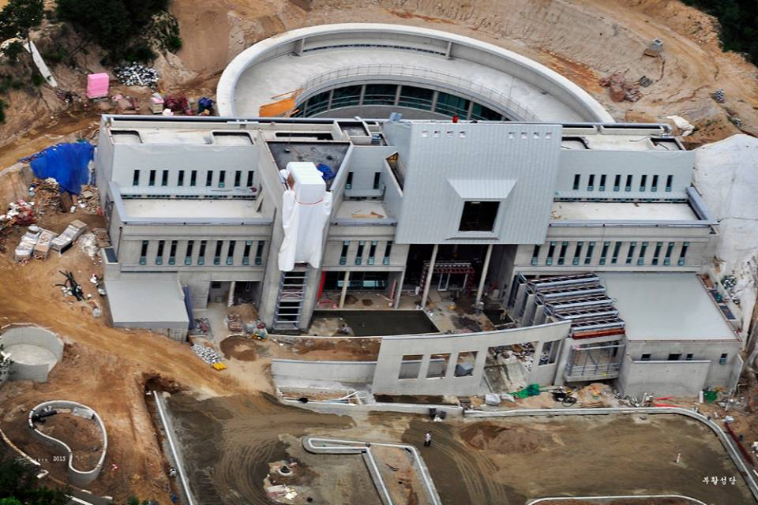

Slide 12
2. 소공동체 운영
가. 소공동체의 활성화
  소공동체에 많은 신자들이 참여하도록 자주 전화하고 방문한다. 참여한 모두가 주인의식을 갖고 각자의 역할을 하도록 배려한다. 반원들이 미사에서 독서나 신자들의 기도를 할 수 있도록 적극적으로 독려한다.
  반원들을 항상 잘 살핀다. 반원들의 변화나 새로운 삶의 모습을 발견하면 칭찬,격려하여 반원들이 성장할 수 있도록 돕는다.

Slide 13

나. 복음 나누기의 활성화
  처음에는 반장이 복음 나누기를 진행하다가 점차적으로 반원들 모두가 복음 나누기를 진행할 수 있도록 미리 준비시키고 격려한다.
  공동체 역할(일)이 결정되면 실천하도록 격려한다.

Slide 14
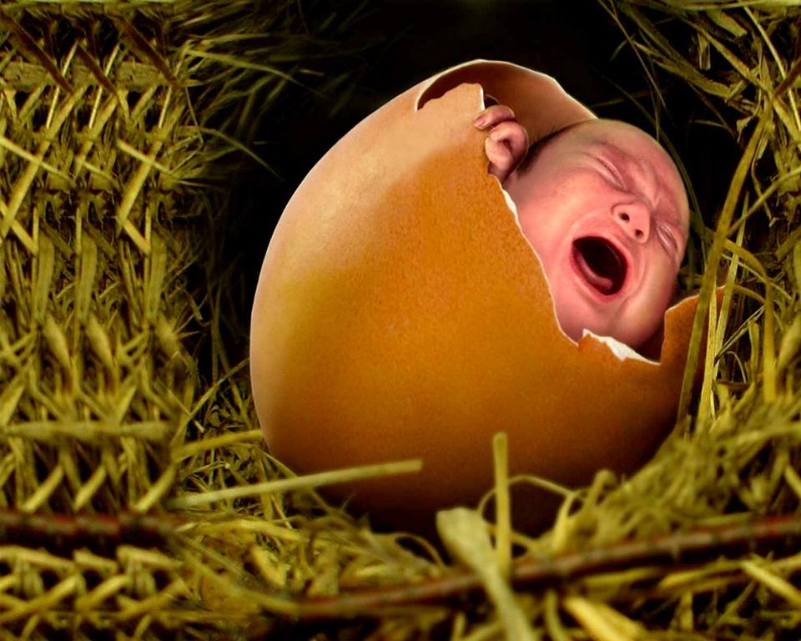
다. 반원 교육
  반원들에게 소공동체에 대한 교육이 필요하면 구역장이나 총구역장을 초대하여 교육을 받도록 한다(복음 나누기 7단계, 소공동체의 중요성 등)
  반원들이 본당과 교구의 각종 교육과 피정에도 참여하도록 유도한다.

Slide 15
라. 후임 반장 양성
  후임 반장 양성을 위해 노력해야 한다. 부반장이나 서기가 앞으로 반장을 할 수 있도록 후원해 준다. 반장은 다른 사람이 성장할 수 있도록 도와주는 사람이다. 반원들이 돌아가면서 소공동체를 진행할 수 있게 함으로써 모두에게 성장할 기회를 준다.
마. 소공동체 모임일지
  소공동체 모임일지(보고서)를 서기와 함께 작성하여 반에 보관하고, 한 부를 본당에 제출하여 반의 상황을 본당 사제나 수녀와 함께 나눌 수 있도록 한다.

Slide 16
바. 교무금,헌금 공지
  교무금이나 헌금에 대해 공지한다. 교무금이나 헌금이 어떻게 쓰이는지(본당유지, 가난한 이웃 돕기 등) 잘 소개하고, 한달 수입의 1/10(십일조)을 봉헌하도록 권하고 최소한 수입의 1/30 이상은 봉헌할 수 있도록 안내한다.
사. 실천 활동
  본당 신부님이 주보를 통해 강조하는 사항을 숙지시키고 본당의 행사에 적극적으로 참여하도록 독려한다.

Slide 17
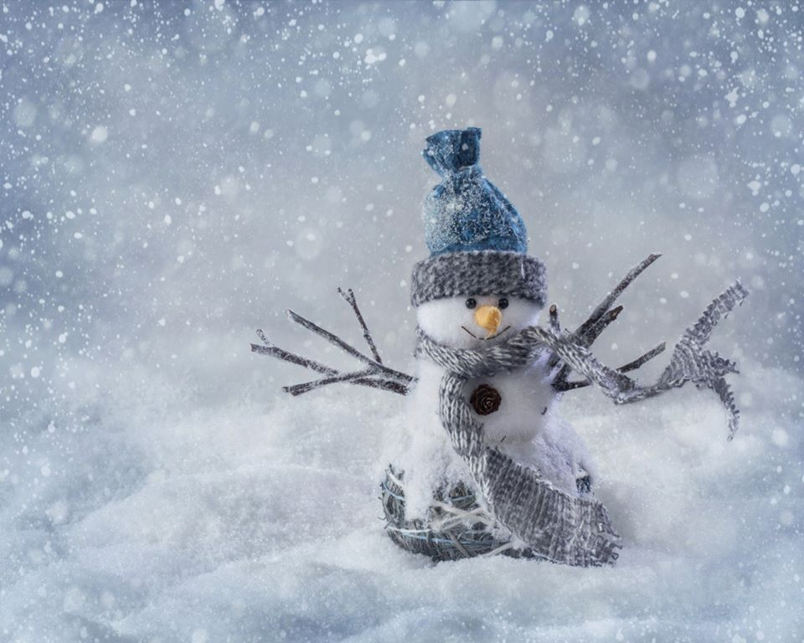
아. 소공동체 평가
  일년에 두 번 정도는 반원들과 소공동체에 대해 평가하는 시간을 갖는다. 장단점을 서로 지적하고 격려하면서, 반원들이 일치하고 신뢰할 수 있도록 한다.

Slide 18
자. 본당 공동체와의 일치와 협력
  소공동체 차원에서 할 수 있는 활동은 반원들과 상의하고 더 큰 일들은 (총)구역장과 상의해서 구역이나 본당 차원에서 할 수 있도록 건의한다.
  본당의 여러 활동이나 소공동체 운영에서 레지오 단원들과 협력하고, 마찰이 생겨 해결이 어려울 때는 사제나 수녀에게 알려 중재를 청한다.

Slide 19
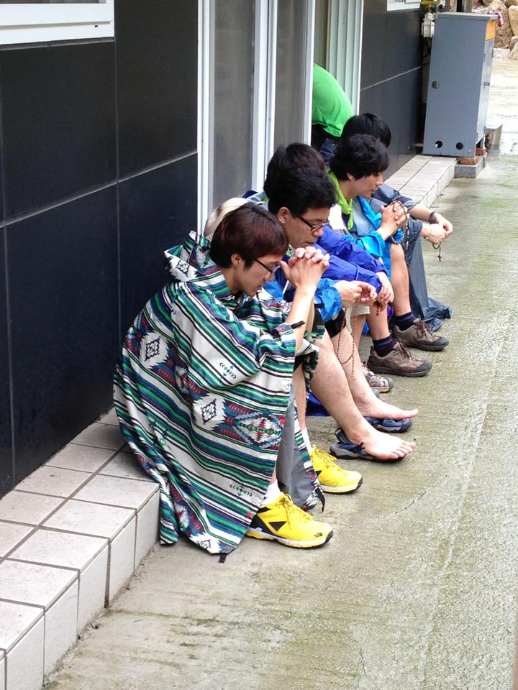

Slide 20
차. 주의할 점
  소공동체 모임 때 음식은 되도록 간단하게 차린다(귤 한가지 또는 차 한잔). 음식을 장만하기 힘든 사람은 소공동체에 나오는 것이 부담스러울 수도 있다. 가난한 사람들도 모임에 나와서 주인의식을 갖고 편안하게 참여할 수 있도록 이끈다.
  소공동체에서 나왔던 대화나 교우간에 있었던 대화에서 지켜야 할 비밀이 있으면 반원들에게 주의시키고 반장 스스로도 비밀을 지킨다. 가능하면 교우들간에 돈 거래를 하지 않도록 하고 은행이나 신용협동조합을 이용하도록 한다.

Slide 21
3. 반장의 성숙
가. 복음의 힘
    늘 성경를 읽고 묵상하면서 마음에 와 닿은 말씀을 반장수첩에 기록한다. 신앙과 삶을 일치시키고 예수님의 증거자가 될 수 있도록 노력한다.
나. 교육
    본당이나 교구의 교육과 피정에 참여한다(교구의 반장 연수, 피정 등).

Slide 22
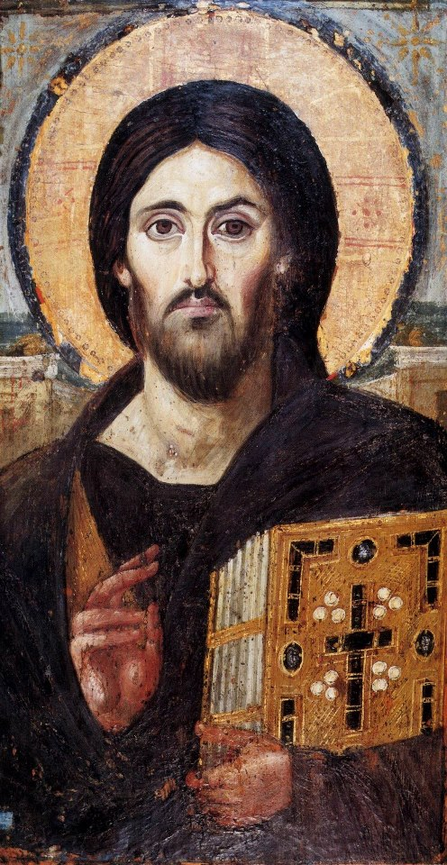


Slide 23
다. 다른 사람을 섬기는 지도자
    반장은 자신을 드러내고 과시하는 지도자가 아니라 예수님만을 드러내고 예수님의 영광 만을 위해서 일하는 겸손한 지도자이다(루가 18,14 참조).
라. 지혜로운 지도자
    스스로 똑똑하다고 생각하는 반장은 성령의 불길을 막아 버리고 반원들의 기를 꺾어 버리고 상처를 주기도 한다. 지혜로운 반장은 성령의 이끄심에 귀를 기울여 반원들 한 사람 한 사람 안에서 부는 성령의 활동을 귀하게 여긴다.

Slide 24
마. 늘 기도하는 자세
  반장은 기도하는 사람이다.
  반원들을 한 사람씩 기억하며 기도한다.
  기도로 시작한 일은 반드시 열매가 있다.
  “아무 걱정도 하지 마십시오. 언제나 감사하는 마음으로 기도하고 간구하며 여러분의 소원을 하느님께 아뢰십시오. 그러면 사람으로서는 감히 생각할 수도 없는 하느님의 평화가 그리스도 예수를 믿는 여러분의 마음과 생각을 지켜주실 것입니다”(필립 4,6-7).

Slide 25


Slide 26
바. 배우는 자세
  사람들을 만날 때에 그들 안에 있는 장점이나 거룩한 모습을 배우려고 한다. 배우는 중에 가르침을 주기도 한다는 것을 기억한다. 주님도 시로페니키아 여인에게서 배우셨다(마태 15,26-28참조).

Slide 27
사. 온유함과 참을성
  반장은 참을성과 온유함을 가지고 죄인들의 회심에 대하여 큰 희망을 가져야 한다.
  “주님의 종은 다투어서는 안됩니다. 도리어 모든 사람을 온유하게 대하고 잘 가르치고 참을성이 있어야 합니다. 또 반대자들을 부드러운 마음으로 바로잡아 주어야 합니다. 그렇게 하면 하느님께서는 그들에게 회개할 기회를 주셔서 진리를 깨닫게 해 주실 것입니다”(2디모 2,24-26).

Slide 28


Slide 29
4. 선교
가. 선교하는 공동체
    소공동체의 성장의 열매는 선교로 나타난다.
    선교를 잘하는 소공동체는 세상의 빛과 소금으로 성장한다.
나. 파견
    반장은 둘씩 짝지어서 선교 활동을 하도록 안내한다(마르 6,7참조). 선교 활동 후에 함께 모여서 선교 활동을 평가하고 앞으로 할 일을 계획하고 준비한다.

Slide 30


Slide 31
다. 예비신자와 함께 하는 소공동체
    선교에 대해 큰 관심을 갖고 예비신자를 입교시키는데 반의 모든 노력을 기울여야 한다. 입교 예정자를 정해 기도하고 방문하면서 지속적으로 배려하여 입교식에 초대한다. 늘 선교사라는 자세를 갖고 만나는 모든 사람들에게 성당에 나오도록 권한다.
    소공동체가 입교자에 대해 관심을 갖고 대부 대모 선정을 돕는다. 견진 받을 때까지 함께하고 영세 후에도 소공동체에 참여할 수 있도록 이끈다.

Slide 32
라. 선교 교육
    반원들은 교구와 본당의 선교 교육에 적극 참여하여 선교의 중요성과 방법 등을 배울 수 있도록 한다.
    ‘우리도 선교할 수 있다’는 자신감을 불어넣고 반원들이 선교에 참여할 수 있도록 공감대를 형성한다.
    본당의 선교 경험자를 초대하여 체험을 나누고 함께 활동해주기를 청한다.

Slide 33

감사합니다

